Slide 1







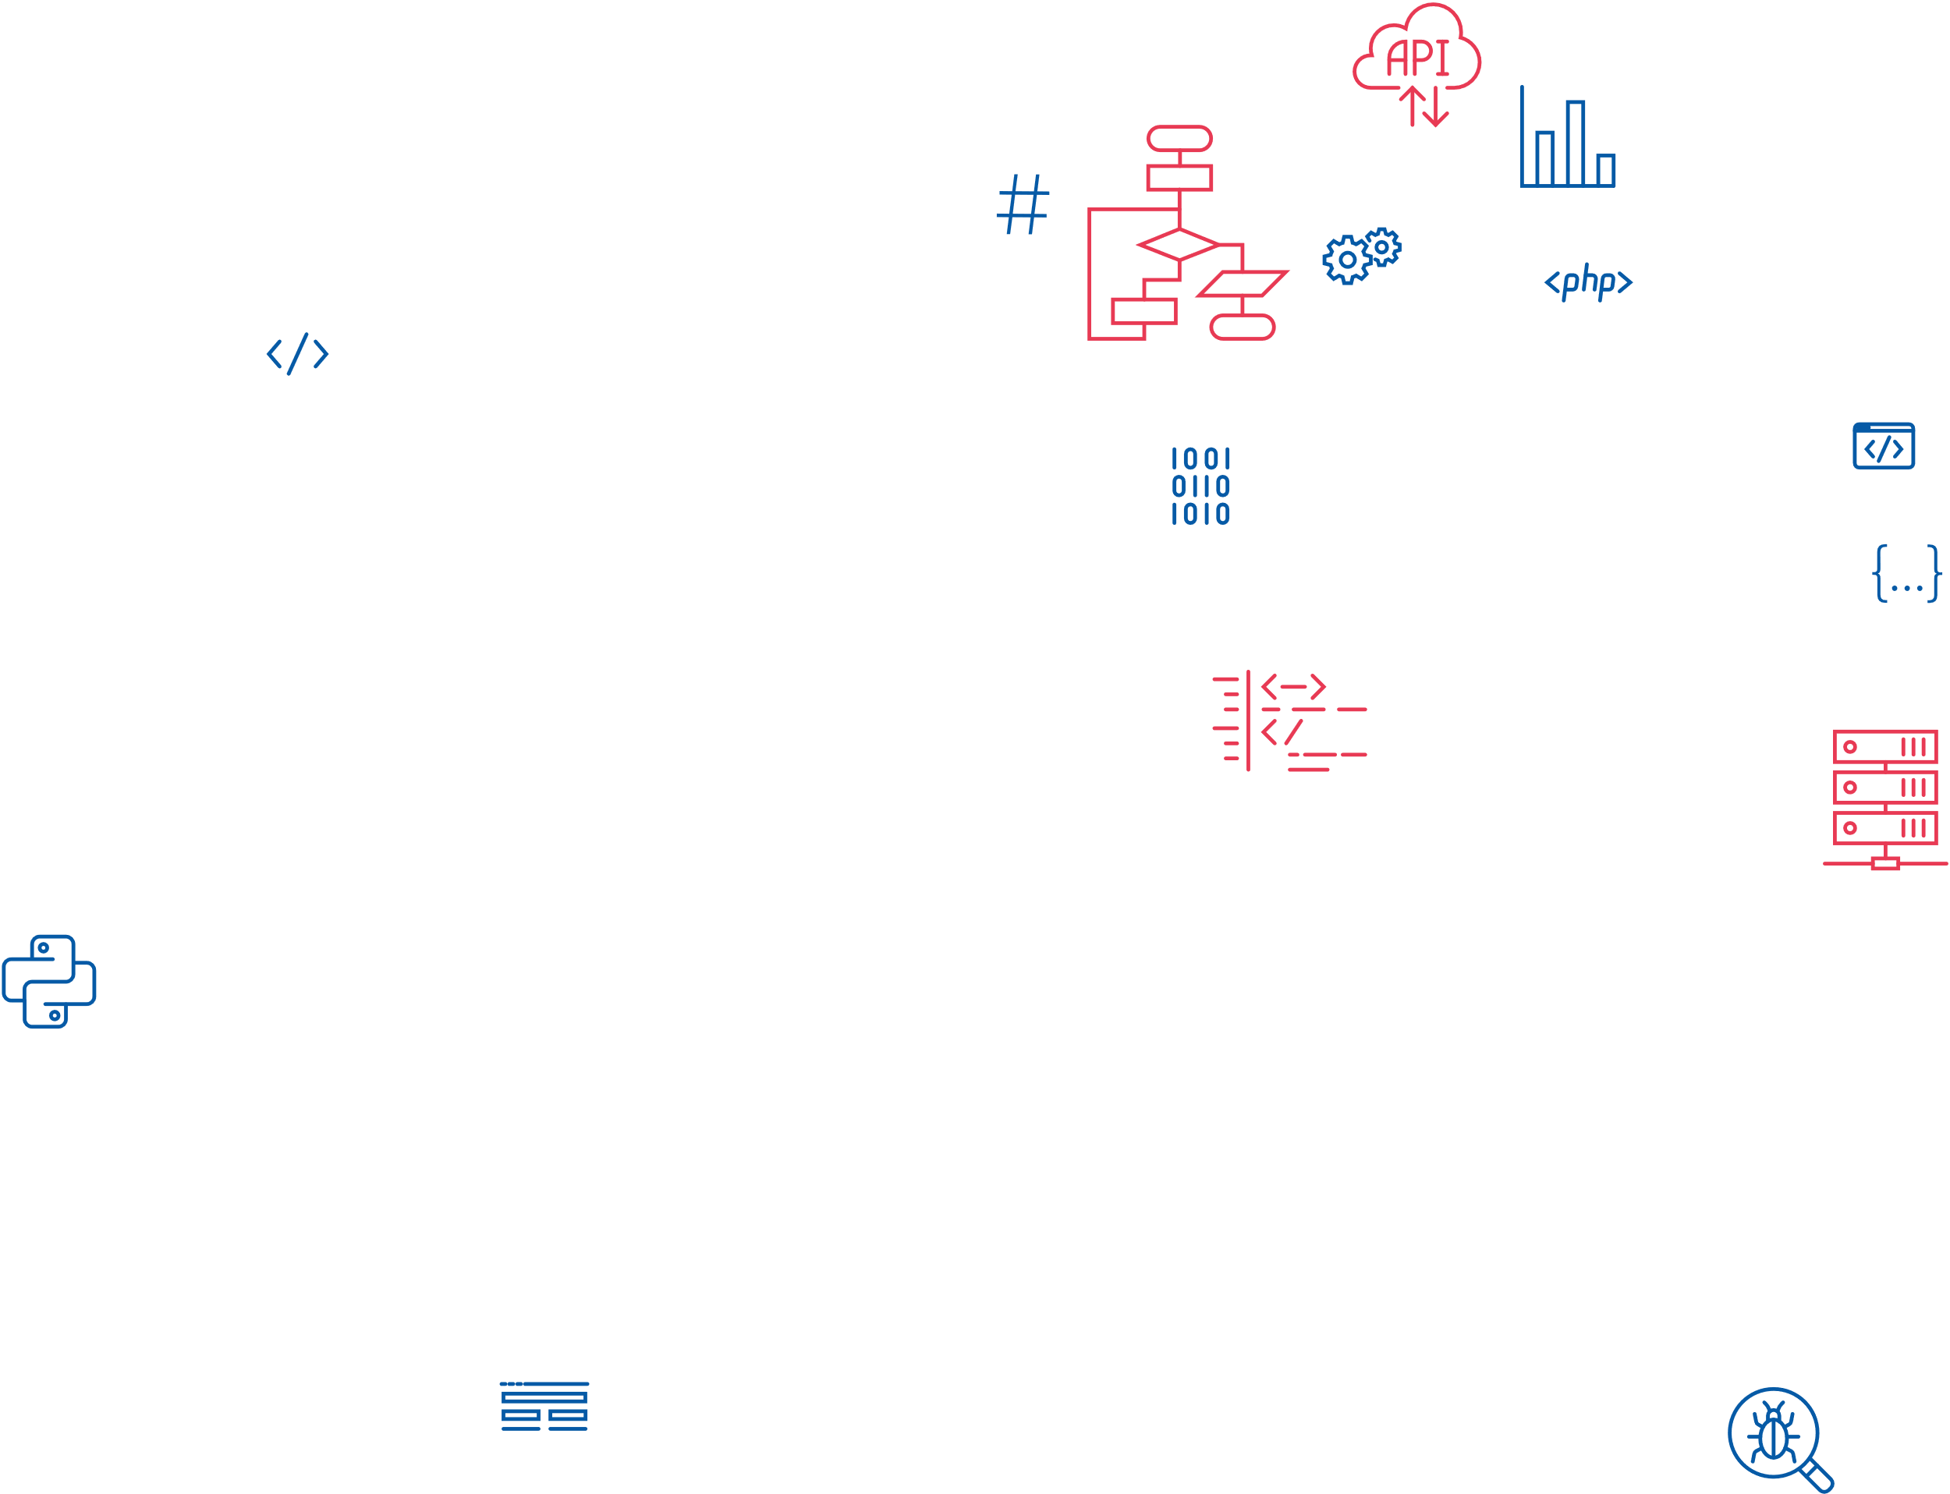
История развития искусственного интеллекта.
Практика
Мацаков Борис Вячеславович
Программист-преподаватель
necent@vk.com

Slide 2

Сверточный слой (Convolutional layer)
Архитектура сверточных сетей предложена Яном Лекуном в 1988 году. Предназначалась, главным образом, для анализа изображений.

Slide 3
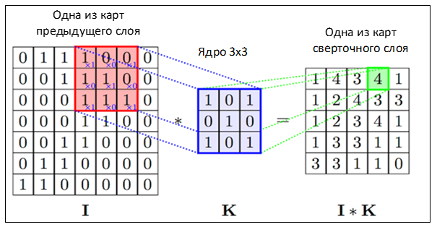
Сверточный слой (Convolutional layer)

Slide 4
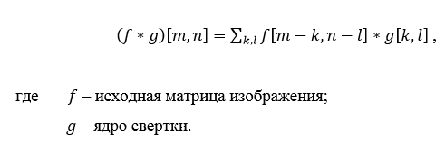
Сверточный слой (Convolutional layer)

Slide 5
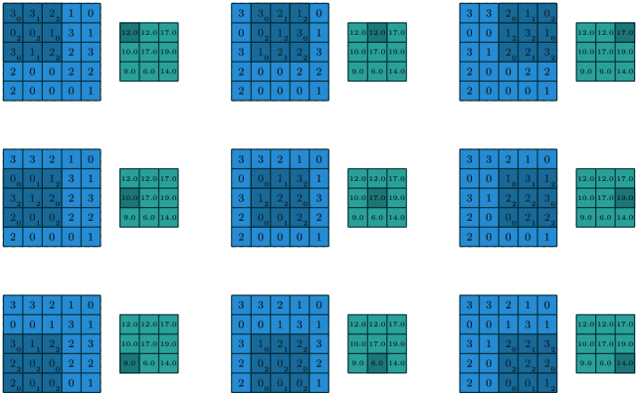
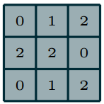
Сверточный слой (Convolutional layer)

Slide 6
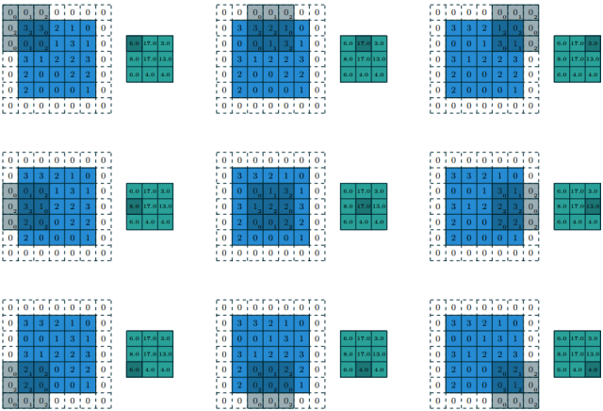
Сверточный слой (Convolutional layer)

Slide 7
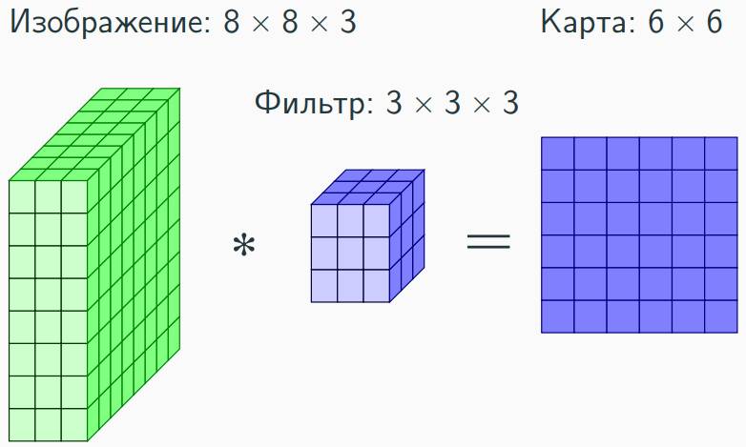
Сверточный слой (Convolutional layer)

Slide 8
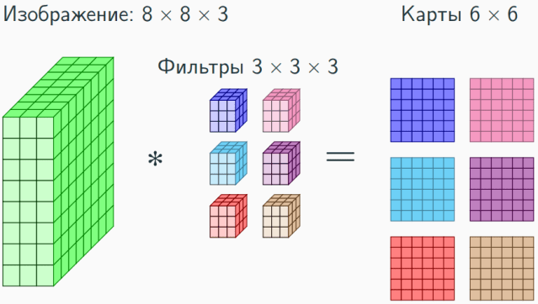
Сверточный слой (Convolutional layer)

Slide 9
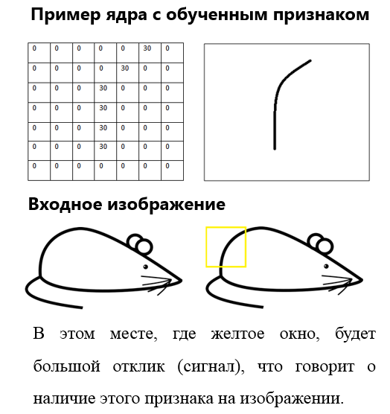
Сверточный слой (Convolutional layer)

Slide 10
Пулинговый слой (Pooling layer)
Основные цели пулингового слоя:
уменьшение изображения, чтобы последующие свертки оперировали над большей областью исходного изображения;
увеличение инвариантности выхода сети по отношению к малому переносу входа;
ускорение вычислений.

Slide 11
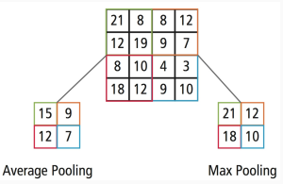
Пулинговый слой (Pooling layer)

Slide 12
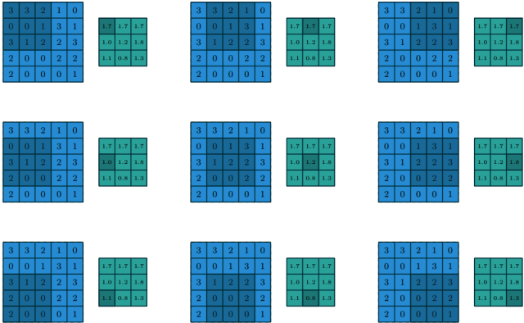
Пулинговый слой (Pooling layer)

Slide 13
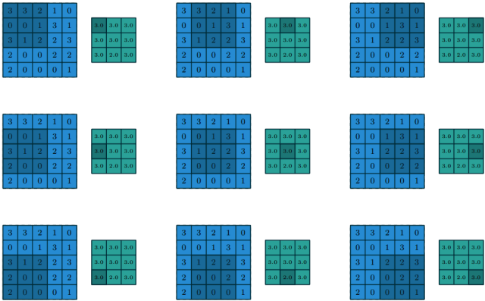
Пулинговый слой (Pooling layer)

Slide 14
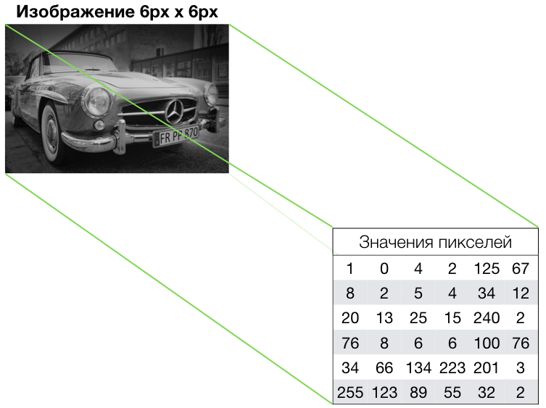
Пулинговый слой (Pooling layer)

Slide 15
Глоссарий
СНС — свёрточные нейронные сети. Нейронная сеть, которая содержит хотя бы один свёрточный слой. Типичная СНС содержит и другие слои, такие как слои выборки и полносвязные слои.
Свёртка — процесс применения фильтра («ядра») к изображению.
Фильтр (ядро) — матрица, по размерам меньше, чем входные данные, предназначенная для преобразования входных данных блоками.
Выравнивание — процесс добавления, чаще всего нулевых значений, по краям изображения.
Операция подвыборки — процесс уменьшения размера изображения через сэмплирование. Существует несколько типов слоёв подвыборки, например, слой усредненной подвыборки (выборка среднего значения), однако подвыборка по максимальному значению используется чаще всего.
Подвыборка по максимальному значению — процесс подвыборки, в ходе которого множество значений преобразовываются в единое значение — максимальное среди выборки.
Шаг — количество пикселей смещения фильтром (ядром) на изображении.
Сэмплирование (downsampling) — процесс уменьшения размера изображения.

Slide 16

Спасибо за внимание
Мацаков Борис Вячеславович
Программист-преподаватель

